Slide 1
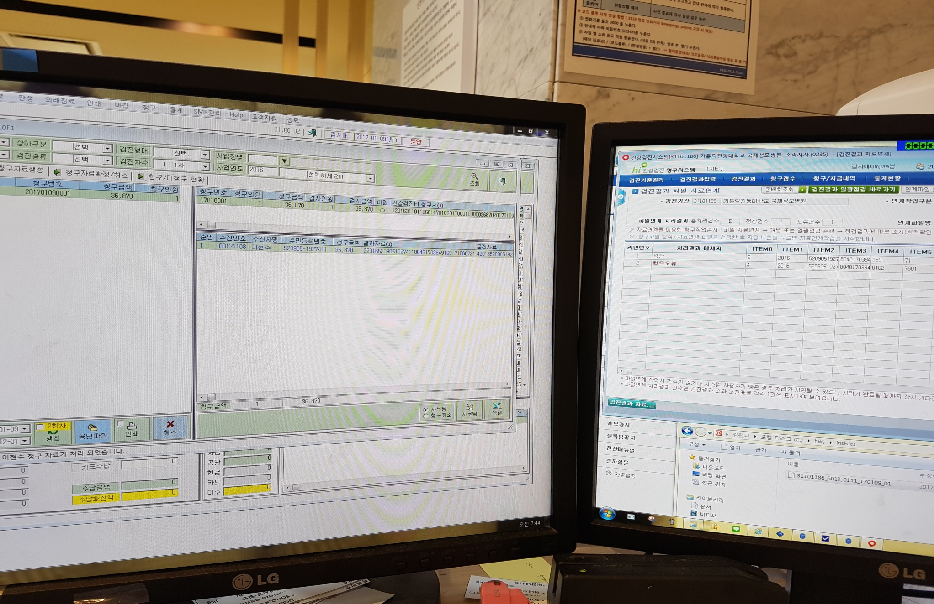
2016.12.12 이현수(171108) 암청구입니다.
생성버튼을 눌르면 청구금액과 검사금액이 맞으면 공단파일을 생성할 수 있고 생성된 파일을 청구프로그램으로 연계하면 항목오류로 뜹니다.

Slide 2
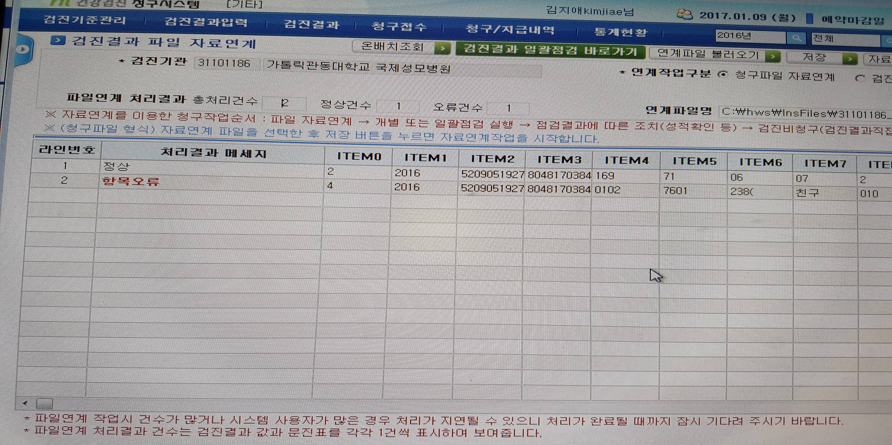
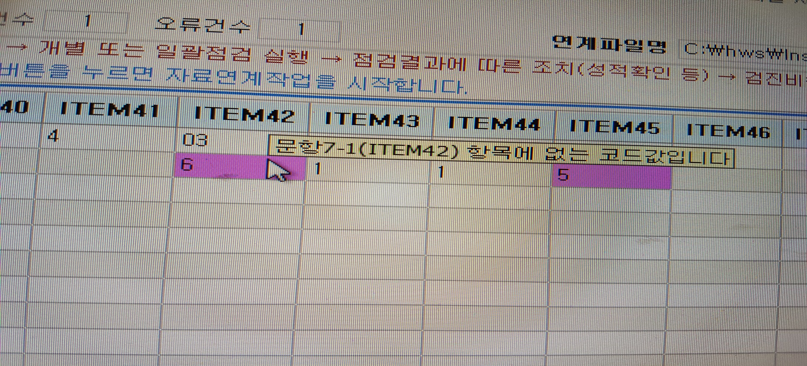
항목오류를 눌러보면 저런 문구가 떠서 암판정을 확정취소하고 수정해도 마찬가지로 항목오류가 뜹니다.

Slide 3
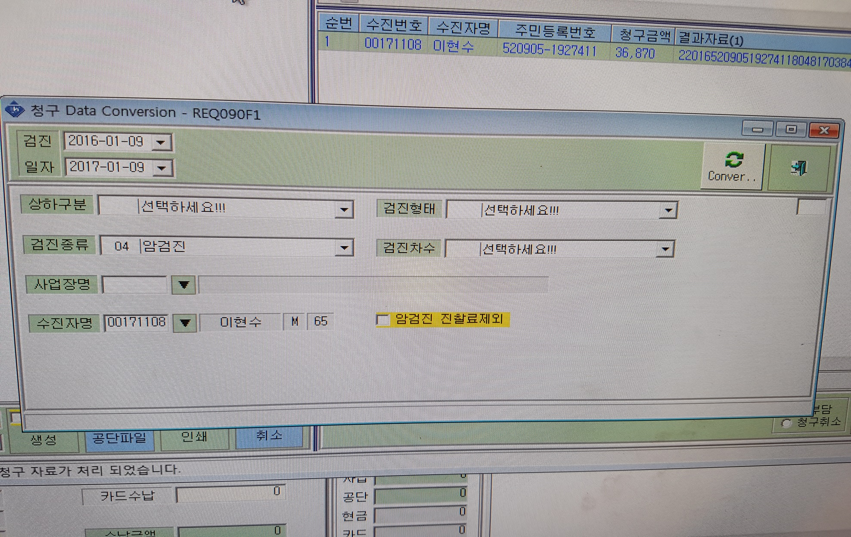
청구 Data Conversion 눌러도 마찬가지이고 지금 이런차트가 70개정도 됩니다. 건건이 수기로 청구를 넣기에는 양이 너무 많아서 빠른 해결 부탁드립니다.

